Slide 1
.
Qt in Education
Manipulation
de
fichiers
.ini
Notes:
The lecture is on widgets and layouts. The idea is to introduce the concepts of widgets and layouts and show how they fit together when creating designs.
Recommended reading before the lecture:
http://doc.trolltech.com/4.6/widgets-and-layouts.html and onwards (follow the link labelled “Next:” at the bottom of each page)

Slide 2

Fichier .ini
Un fichier INI est un fichier de configuration dans un format de données introduit par les systèmes d’exploitation Windows en 1985.
Par convention les noms de ces fichiers portent l’extension « .ini ».
Notes:
L’utilisation de ce format de fichier s’est tout d’abord répandue parmi les logiciels qui fonctionnent sur Windows, puis plus tard sur des logiciels fonctionnant sur d’autres systèmes d’exploitation, tels que ceux de la famille Unix. Depuis l’apparition de la base de registre, Microsoft a beaucoup diminué l’utilisation de ce format pour ses propres logiciels.

Slide 3
Fichier .ini
Les fichiers INI sont des fichiers texte.
Les fichiers sont divisés en sections.
Chaque section comporte un certain nombre de paramètres de configuration.
Chaque section commence par un titre placé entre crochets « [ » et « ] ».
La valeur de chaque paramètre de configuration est indiquée par le couple :
  paramètre = valeur.
On peut mettre une ligne en commentaire en mettant
« ; » ou « # » en début de ligne.

Slide 4
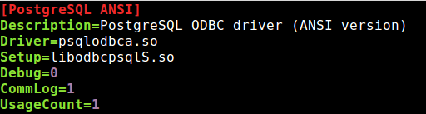
Fichier .ini
Exemple de fichier .ini

Slide 5
Lire/Ecrire des fichiers .ini avec QT5
QT5 propose une classe spéciale pour les fichiers de configuration:
QSettings

Slide 6
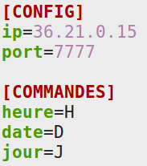
Lire/Ecrire des fichiers .ini avec QT5
On considère que nous avons un fichier .ini contenant:

Slide 7
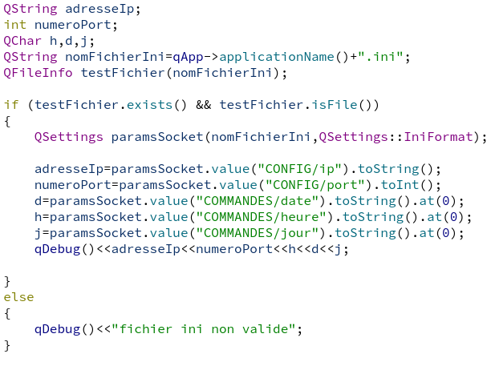
Lire avec QSettings
On verifie que le fichier existe et est un fichier
NomDeLaSection
/
nomDuChamp
Pour convertir en QChar

Slide 8
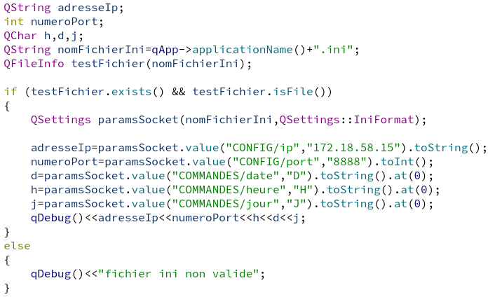
Lire avec QSettings avec valeurs par défaut
Valeur
par défaut si
le champ n'est
pas trouvé

Slide 9
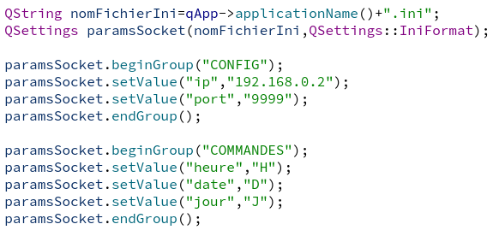
Ecrire avec QSettings

